Slide 1
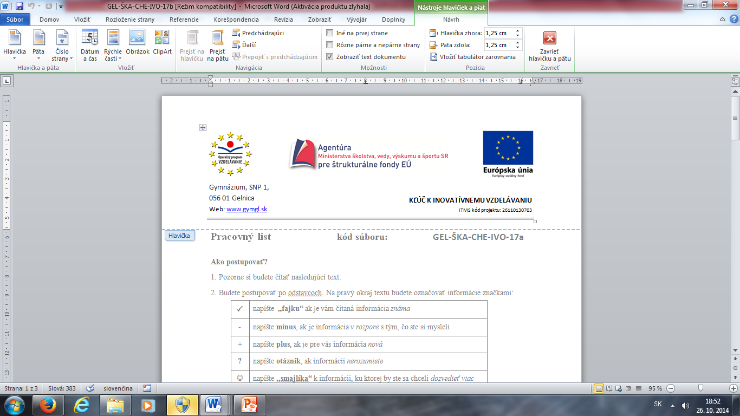
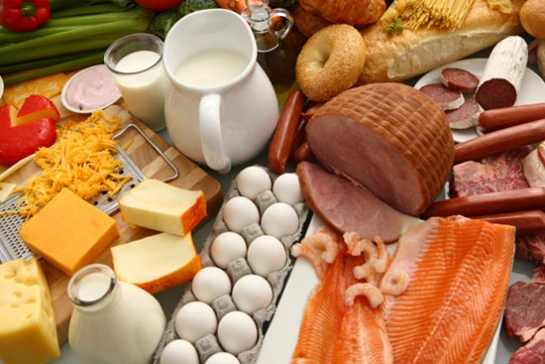
Charakteristika bielkovín,
ich význam, štruktúra
RNDr. Lenka Škarbeková
Súbor: GEL-ŠKA-CHE-IIIA-12

Slide 2
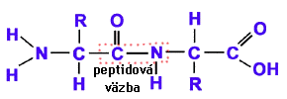
makromolekulové látky zložené z ______________, spojených navzájom peptidovou väzbou

Slide 3
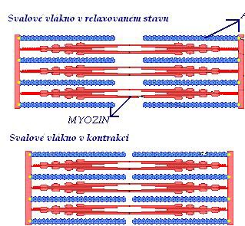
Biologické funkcie:
a)stavebná - u živočíchov až 80% tela
(skleroproteíny)
b)katalytická (enzýmy)
c)transportná (hemoglobín, transferín)
d)regulačná (hormóny)
e)obranná (protilátky)
f)pohybová (________a _______)

Slide 4
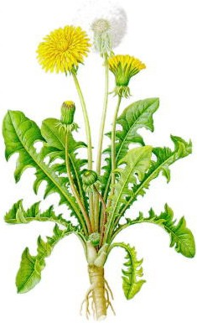
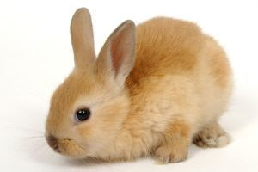
Obsahujú viac bielkovín rastlinné alebo živočíšne telá?

Slide 5
Rozdelenie bielkovín
jednoduché – zložené iba z AMK
zložené
lipoproteíny
glykoproteíny
fosfoproteíny
nukleoproteíny
metaloproteíny
bielkovinová + nebielkovinová časť
(prostetická skupina)
kov, sacharidová zložka, lipidová
zložka, zvyšok H₃PO₄ ...

Slide 6
Úrovne štruktúry bielkovín:
primárna
sekundárna
terciárna
kvartérna

Slide 7
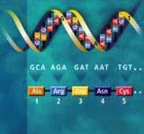
Primárna štruktúra
daná poradím = sekvenciou AMK v polypeptidovom reťazci
poradie AMK je zakódované v DNA

Slide 8
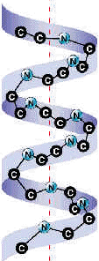

Sekundárna štruktúra
udáva priestorové usporiadanie polypeptidového reťazca
formy:
štruktúra skladaného
listu – β-štruktúra
pravotočivá závitnica – α-helix

Slide 9
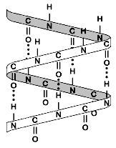
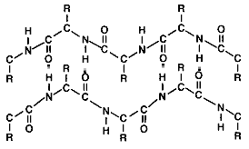
Stabilizácia sekundárnej štruktúry B
vodíkovými väzbami medzi skupinami C=O a NH

Slide 10
Zopakujme si:
vodíkové väzby vznikajú medzi prvkom s vysokou hodnotou elektronegativity napr. ___,___,___ a ________.
označujú sa: _______________
vyskytujú sa napr. v: ______________________________________________________________________________________________________________

Slide 11
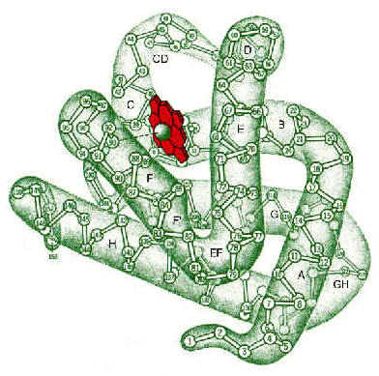

Terciárna štruktúra
vzájomné priestorové usporiadanie všetkých atómov molekuly
a) fibrilárna štruktúra (vláknitá)
kolagén, keratín, fibrín – nerozpustné vo vode
b) globulárna štruktúra (tvar klbka)
membránové bielkoviny, fibrinogén
- rozpustné vo vode
?

Slide 12
Stabilizácia terciárnej štruktúry B
vodíkové väzby
iónové väzby
disulfidové väzby (napr. AMK cysteín)

Slide 13
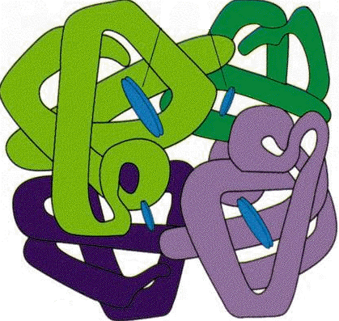
Kvartérna štruktúra
komplikovaná štruktúra
imunoglobulíny, hemoglobín, enzýmy

Slide 14
Denaturácia
natívny stav bielkoviny – konkrétna priestorová štruktúra, pri ktorej vykonáva bielkovina biologickú funkciu – sekundárna a terciárna štruktúra
denaturácia - porušenie pôvodnej štruktúry bielkovín – rozvinutie pôvodnej štruktúry
Pozor: primárna štruktúra ostáva zachovaná !!!
môže byť spôsobená:
fyzikálnymi faktormi (teplota, vysoký tlak, rôzne druhy žiarenia),
chemickými faktormi (činidlami – K, Z, soli ťažkých kovov, zmena pH...)
mechanicky – silným trepaním
http://www.youtube.com/watch?v=-N_iuEvi6HA

Slide 15
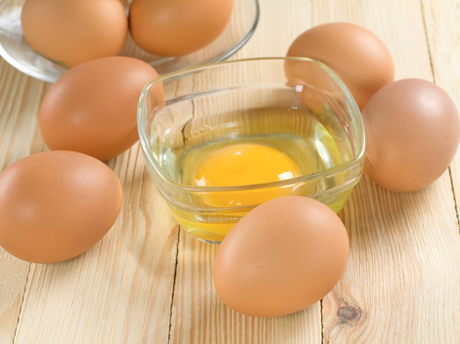
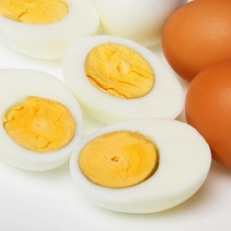
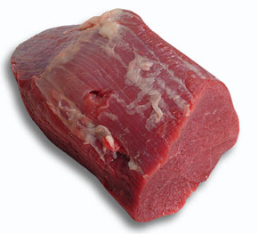
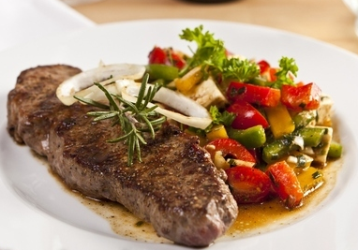
vratná = reverzibilná denaturácia
dochádza k renaturácii – obnoveniu pôvodnej štruktúry
nevratná = ireverzibilná
Praktický význam: denaturované bielkoviny sú ľahšie stráviteľné

Slide 16
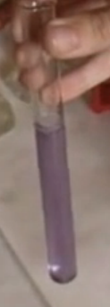
Dôkazové reakcie bielkovín
a) dôkaz peptidovej väzby - biuretova reakcia
http://www.youtube.com/watch?v=EDe4MoIEqnQ
ʘ bielkoviny + ʘ NaOH (w=0,1) + ʘ CuSO₄ (w=0,01) = ružové až fialové sfarbenie
Poznámka: pri nadbytku sa vyzráža modrý Cu(OH)₂

Slide 17
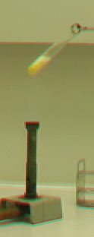
b) xantoproteínová reakcia – k bielkovine pridáme HNO₃
- výsledkom je vyzrážanie (koagulácia) bielkoviny, čo sa prejaví žltým sfarbením
http://www.youtube.com/watch?v=Sh0COYDIn9o

Slide 18
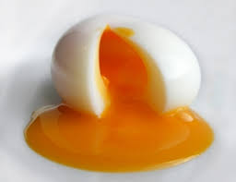
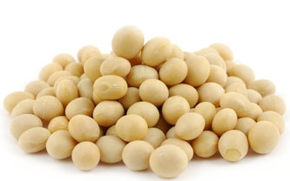
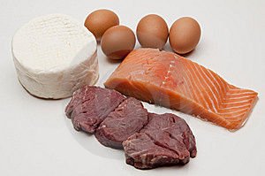
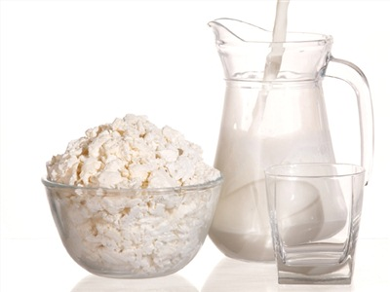
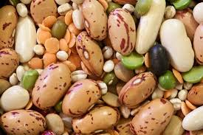
Zdroje bielkovín

Slide 19


Slide 20
Zdroje
Obr. Zdroje bielkovín: http://www.sportujeme.sk/fitness/bielkoviny (2.10.2014)
Obr. Púpava: http://www.veronica.host.sk/fytoterapia/herbar/153.htm (2.10.2014)
Obr. Králik: http://zena.sme.sk/c/5752754/zacal-sa-rok-zajaca.html (2.10.2014)
Obr. Svalová kontrakcia: http://www.massbuilder.eu/clanek.php?c=483 (8.11.2014)
Obr. Peptidová väzba: http://www.oskole.sk/wap/index.php?id_cat=5&year=9&new=2877 (2.10.2014)
Obr. Bum bum: http://kory.wbl.sk/clovek_a_jeho_zp.htm (8.11.2014)
Obr. Ceruzka: http://www.home.stranka.info/index.php?vid=CA (2.10.2014)
Obr. Primárna štruktúra:http://www.infovek.sk/predmety/biologia/diplomky/biologia_bunky/struktura_bielkovin.htm (2.10.2014)
Obr. Terciárna štruktúra: http://pdf.truni.sk/e-skripta/vczv1/Chemia%20v%20kuchyni/Chemia_nas_zivi/Energeticke_zlozky_potravy/Bielkoviny/Fotogaleria/foto.htm (2.10.2014)
Obr. Kvartérna štruktúra: štruktúra:http://www.infovek.sk/predmety/biologia/diplomky/biologia_bunky/struktura_bielkovin.htm (2.10.2014)
Obr. Alfa helix:http://pdf.truni.sk/e-skripta/vczv1/Chemia%20v%20kuchyni/Chemia_nas_zivi/Energeticke_zlozky_potravy/Bielkoviny/Fotogaleria/foto.htm (2.10.2014)

Slide 21
Obr. Beta skladaný list:http://pdf.truni.sk/e-skripta/vczv1/Chemia%20v%20kuchyni/Chemia_nas_zivi/Energeticke_zlozky_potravy/Bielkoviny/Fotogaleria/foto.htm (2.10.2014)
Obr. Surové vajíčka: http://zdravie.pravda.sk/zdrava-vyziva/clanok/74736-vajicko-takmer-dokonala-potravina (2.10.2014)
Obr. Vajíčko natvrdo:http://www.milujemnatierky.sk/sk/rada-natierkopedie/ako-zistim-ze-je-vajicko-cerstve (2.10.2014)
Obr. Muž: https://hrbatypes.cz/sezony/archiv (9.11.2014)
Obr. Tvaroh a mlieko: http://fit.server.sk/zdravie/chora-pecen-a-vhodna-strava/ (8.11.2014)
Obr. Vajíčka, mäso, ryba a tvaroh:http://zijemsportom.sk/sk/blog/stravovanie/12-zdroje-bielkovin-v-proteinoch.html (8.11.2014)
Obr. Zmes strukovín: http://www.activeway.sk/2012_06_01_archive.html (2.10.2014)
Obr. Vajíčko namäkko: http://www.veronica.host.sk/fytoterapia/herbar/153.htm (2.10.2014)
Obr. Hovädzie mäso: http://www.smakplus.sk/tovar (2.10.2014)
Video - Xantoproteínová reakcia: http://www.youtube.com/watch?v=Sh0COYDIn9o (8.11.2014)
Video – Biuretova reakcia: http://www.youtube.com/watch?v=EDe4MoIEqnQ (8.11.2014)

